Slide 1
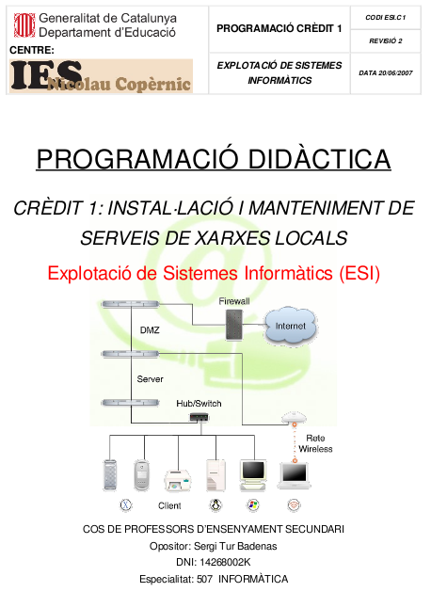

Defensa de la programació
Notes:
Presentació: Nom. Index de les tres parts de la prova?
OBJECTIU: comprovació de l'aptitud pedagògica de l'aspirant i el seu domini de les tècniques necessàries per a l'exercici docent
CONCLUSIÓ: Degut a que el temps per aquesta prova es limitat, em centraré en les parts de la programació que són competència directa del professor i només esmentaré de forma ràpida les qüestions que venen fixades de forma normativa per alguns dels ents reguladors dels Cfs.
El meu objectiu és intentar demostrar en aquest temps límitat la meva capacitat com a docent, que puc ser bon comunicador, amb iniciativa i creativitat, sensible amb la diversitat a l'aula i als conflictes i/o problemes que poden sortir i que obviament predisposat a la innovació i adaptació a les circumstàncies

Slide 2


Índex de la defensa
Qüestions prèvies
Introducció. El context de la programació
  Context socioeconòmic i educatiu del centre
  El CFGM d'ESI. Ubicació del crèdit
  Context del grup
  Diversitat i alumnes amb NEE
  La Formació en Centres de Treball (FCT)
Cos de la programació
  Objectius
  ...

Slide 3
Índex
  ...
  Continguts
  Establiment de les unitats didàctiques i temporització
  Estratègies metodològiques
  Recursos materials i recursos TIC
  Avaluació
Estructura de les unitats didàctiques
  Unitats didàctiques
Annex
  Seguiment de la programació

Slide 4
Qüestions prèvies
  Qüestions prèvies

Slide 5



Ens reguladors dels Cicles Formatius
BOE
“Reial decret 939/2003 pel qual s'estableix el currículum del cicle formatiu de grau mitjà Explotació de Sistemes Informàtics
DOGC
Decret 423/2004, pel qual s'estableix el currículum del cicle formatiu de grau mitjà d'Explotació de Sistemes Informàtics
+
Instruccions d'inici de curs
Centre docent
RRI i PCC
El centre docent es regeix per les normes que dicta el Règim de Reglament Intern del centre i en qüestions curriculars pel que determina el seu Projecte Curricular de Centre
Departament
Informàtica
Programacions de departament
Criteris comuns d'avaluació
Contextualització del crèdit amb la resta del cicle
Notes:
Com ja sabem en el disseny curricular d'un cicle formatiu intervenen 3 actors principals:
MEC
Generalitat de Catalunya
El centre al qual s'imparteix el codi
El departament
El professor del crèdit
Com que l'objectiu d'aquesta fase de les oposicions és comprovar l'aptitud pedagògica de l'aspirant i el seu domini de les tècniques necessàries per a exercir docenti i degut al temps limitat del que disposo em centraré en destacar aquelles parts de la programació en les quals jo com a professors he fet una aportació més significativa i intentaré justificar el perque de les decisions preses al elaborar la programació que teniu a les vostres mans. Per tant, explicaré de forma somera i ràpida aquelles parts més normatives de la programació i que venen donades pels diferents ents reguladors que intervenen en la definició del disseny curricular dels cicles formatius.
Aquest és doncs el marc en que en veure implicat com a professor dels cicles formatius i m'estableix el camí a seguir.

Slide 6
Documentació
  Reial decret 939/2003 que estableix el títol del CFGM d'ESI
  Decret 423/2004, de 2 de novembre pel qual s'estableix el currículum del CFGM d'ESI
  Guia didàctica dels cicles formatius
  Instruccions d'inici de curs
  El context de situació del crèdit: normativa del centre (Reglament de Règim Intern, Projecte Educatiu de Centre, Projecte Lingüístic de centre, normativa del departament, etc.)
  Curs de formació d'interins i curs no presencial per a la creació de programacions didàctiques
  Convocatòria oposicions: Resolució EDU/618/2008
  Criteris de correcció de la comissió de selecció 507

Slide 7
Introducció. El context de la programació
  Introducció. El context de la programació

Slide 8
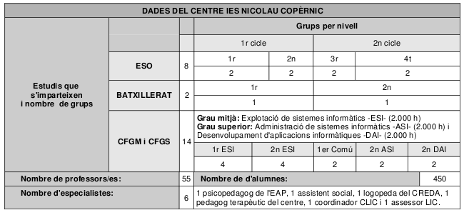
El centre
Nom: IES Nicolau Copèrnic
de Terrassa
Característiques:
  Es troba a la perifèria de Terrassa en un entorn urbà de més de 200.000 habitants (5 població amb més població de Catalunya)
  El perfil socioeconòmic dels alumnes és baix/mitjà, i durant els últims anys el centre ha experimentat un augment considerable d'alumnes nouvinguts
  És l'únic IES de Terrassa que ofereix estudis de la família d'informàtica
  Els recursos materials per a realitzar els estudis d'informàtica són força òptims

Slide 9
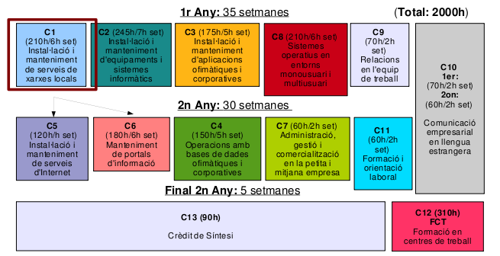
El CFGM d'ESI. Ubicació del crèdit
Distribució dels crèdits del cicle

Slide 10
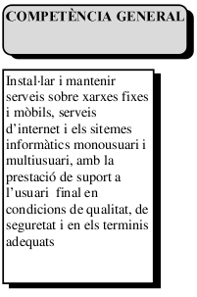
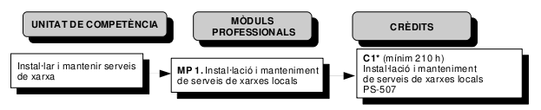
El CFGM d'ESI. Ubicació del crèdit
Justificació del crèdit
  Aquest crèdit té el seu origen en la necessitat de tècnics competents en la instal·lació i el manteniment de xarxes d'àrea local

Slide 11
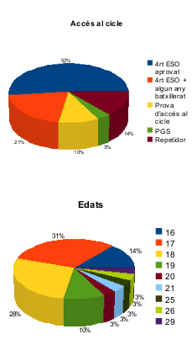
Context del grup
2 grups (desdoblament) de 1r ESI (tarda)
  1r A ESI T: 16 alumnes
  1r B ESI T: 13 alumnes
  Aquestes dades s'obtenen a inici de
  curs mitjançant enquestes i serveixen,
  juntament amb l'avaluació inicial,
  per acabar de perfilar petits detalls de
  la programació

Slide 12
Diversitat
Diversitat d'alumnat
  Centrada en les activitats d'ensenyament-aprenentatge i en les estratègies metodològiques:
    Les activitats es desenvolupen en ordre creixent de dificultat
    Es proposen activitats addicionals i/o opcionals
    Algunes formes d'organització de les activitats (com el treball en equip) i les eines TIC, faciliten la integració de l'alumnat amb més dificultats per seguir el ritme de classe.
  Avaluació:
    És té molt en compte a l'hora d'avaluar la progressió de l'alumne segons els seus coneixements inicials.
    Els continguts d'actitud tenen un pes força important en CFGM (30% de la nota)
    En tot cas, a cicles, no es contempla la possibilitat de fer adaptacions currículars individuals (ACI)

Slide 13
Necessitats Educatives Especials
Necessitats Educatives Especials
  Cal indicar que durant la meva experiència docent no m'he trobat amb cap cas de NEE rellevant
  Tot i això, tenint en compte que existeix la possibilitat de que arribi algun cas, a la programació s'esmenta el protocol d'actuació amb dues fases
    Identificar la discapacitat de l'alumne
    Conèixer i aplicar els recursos disponibles: ajudes oficials, organismes i associacions (Benestar Social, Creu Roja de Catalunya, l'ONCE...)

Slide 14
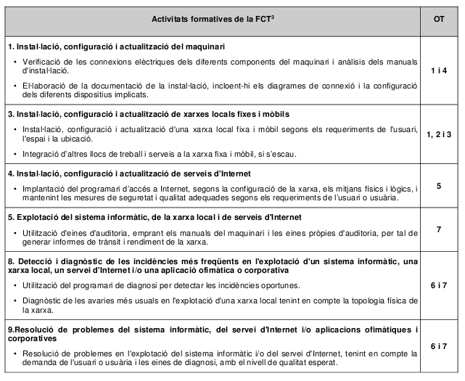
Formació en centres de treball
La FCT és el lligam principal entre el centre i el context empresarial de la zona

Slide 15
Cos de la programació
  Cos de la programació

Slide 16
Metodologia
Metodologia proposada per la guia didàctica:
  Enumerar els objectius terminals
  Enumerar els continguts del currículum
  Agrupar i seqüenciar els CFCS.
  Agrupar i seqüenciar els CP.
  Interrelacionar les agrupacions de CFCS i CP.
  Identificar conjunts temàtics i avaluar la conveniència de fragmentar-los o unir-los.
  Assignar Objectius Terminals i CA als conjunts establerts i assignar títol a les unitats didàctiques.

Slide 17
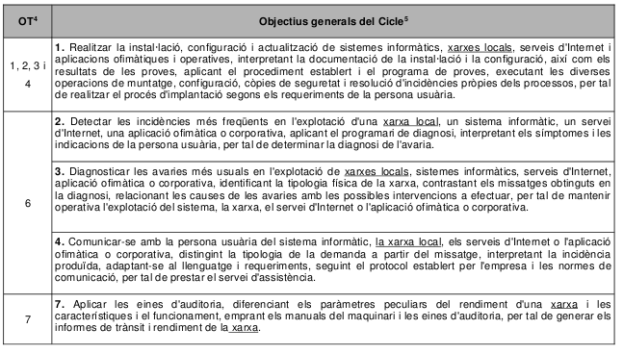
Objectius generals
  Definits a l'apartat 3.1 de l'annex del Decret 423/2004, de 2 de novembre pel qual s'estableix el currículum del cicle
  La taula permet conèixer quina és la importància del crèdit i orientar-nos a l'hora de situar-lo dins del cicle.

Slide 18
Objectius Terminals (OT) del crèdit
Defineixen els objectius del crèdit
  Establerts pel currículum oficial del cicle.
  Juntament amb els objectius generals del cicle, són el punt de partida per al desenvolupament de la programació. Determinen els “mínims” avaluables.
  S'ha cregut convenient afegir objectius terminals per tal de pal·liar certes deficiències en els coneixements previs dels alumnes (objectius aplicables a les primeres unitats didàctiques)
“L'autonomia pedagògica i organitzativa dels centres i el treball en equip del professorat permeten desenvolupar actuacions flexibles i possibiliten concrecions particulars del currículum en cada centre docent.“*
*Extret del decret del currículum del cicle d'ESI

Slide 19
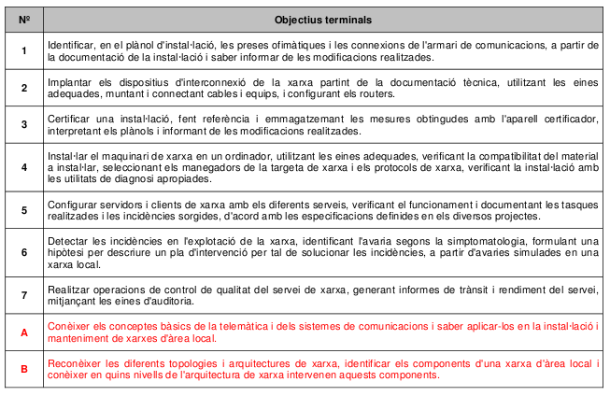
Objectius Terminals del crèdit
Enumerar els objectius terminals

Slide 20
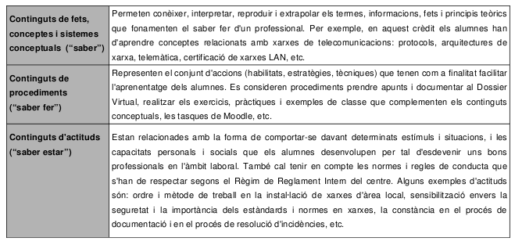
Continguts
Els continguts estan organitzats en 3 grans grups

Slide 21
Continguts
Metodologia proposada per la guia didàctica:
  Enumerar els objectius terminals
  Enumerar els continguts del curriculum
  Agrupar i seqüenciar els CFCS.
  Agrupar i seqüenciar els CP.
  Interrelacionar les agrupacions de CFCS i CP.
  Identificar conjunts temàtics i avaluar la conveniència de fragmentar-los o unir-los.
  Assignar Objectius Terminals i CA als conjunts establerts i assignar títol a les unitats didàctiques.

Slide 22
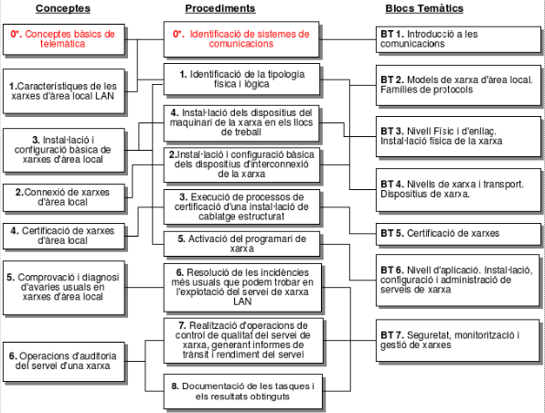
Continguts

Slide 23
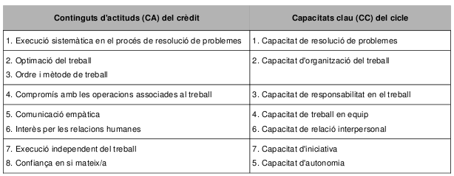
Capacitats clau i continguts d'actitud
Són continguts transversals que no determinen la seqüència de les unitats didàctiques
  Els contextualitzarem en el detall de les activitats d'ensenyament-aprenentatge de cada crèdit
  Estan molt relacionats amb els les capacitats clau
  Tant les capacitats clau com els continguts d'actitud venen definits pel currículum oficial del cicle

Slide 24
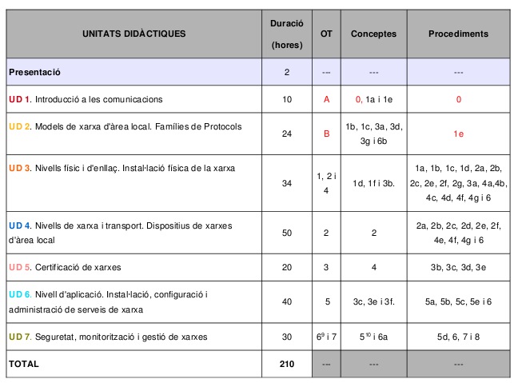

Unitats didàctiques i temporització

Slide 25
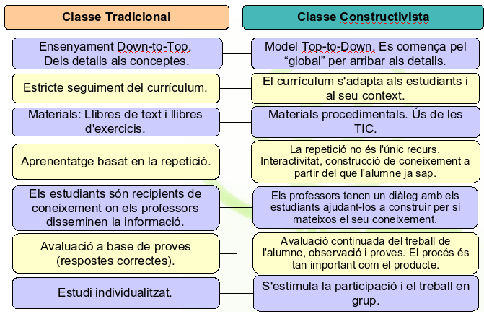


Estratègies metodològiques
Constructivisme

Slide 26
Recursos TIC i materials
  Recursos TIC i materials

Slide 27



Estratègies metodològiques
Recursos metodològics:
  Explicacions de continguts amb el suport de transparències digitals. Apunts al Dossier Virtual segons unes plantilles
  Activitats de demostració. Exemples
  Les transparències es complementen amb material addicional
  Realització d'activitats (tasques Moodle). Resolució de supòsits pràctics segons guions proporcionats pel professor
  Qüestionaris d'avaluació en Moodle
    Resolució en grup de les activitats d'avaluació.
Activitats puntuals
  Dinàmica de grups: “brainstorming”
  Treballs d'investigació (ús de les TIC)
  Jocs o gimcanes. Estimulació de la competència sana.
  Activitats formatives de Moodle
Notes:
Un cop vista la teoria veiem quines són les activitats que proposo en la meua programació per tal de dur-les a terme:
1) Explicacions orals. Es centren els conceptes, però també tindrem una forta incidència en els procediments (P.ex s'explica una comanda i tot seguit es posa en pràctica amb un exemple)
2)Treballs d'investigació. Capacitat d'autonomia. Aprendre a aprendre, treball en equip.
3) Brainstorming bàsic ament el més important és incentivar la participació a la classe de tothom. El menys important és la conclusió que surti del brainstorming, lo important és la participació
4) Realització d'esquemes i resums. Capacitat d'organització. Eina de resum i de reforç--> Orientar a superació de les proves d'avaluació i a els coneixements mínims imprescindibles (separar accessori de principal)
5)Supòsits pràctics impliquen que l'alumne s'ha d'adaptar a situacions específiques i ha de resoldre de forma autònoma un problema plantejat pel professor. Millor problemes reals que no pas problemes juguet
6) Pràctiques. Avaluació de l'assoliment de continguts procedimentals, resolució de problemes, organització del treball (qüestionaris previs), treball en equip...
7) REFORÇ: Resums, esquemes resum, repas, sessions de resolució de dubtes

Slide 28


oodle
Aplicació Web de suport a la docència
  Sistema virtual d'aprenentatge
  (LMS) que permet gestionar
  els continguts d'un curs.
  Repositori de continguts del
  crèdit
  Molt útil per avaluar continguts
  d'actitud i capacitats clau com
  l'organització, la optimització del treball, la responsabilitat o la capacitat d'iniciativa i autonomia

Slide 29
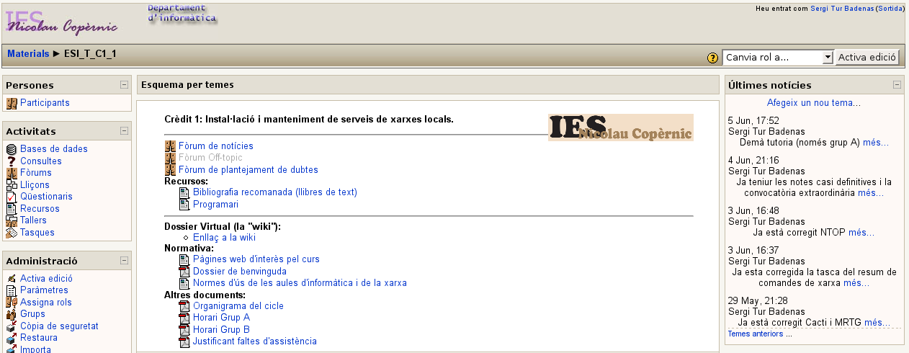
Recursos TIC i materials

Slide 30

Dossier Virtual. La wiki
Mediawiki
  Dossier virtual on els alumnes prenen
  apunts i poden desenvolupar la
  documentació dels treballs i pràctiques
  Motivació extra per als alumnes a l'hora de prendre apunts i documentar. Funciona molt millor que els apunts tradicionals
  Millor qualitat i organització dels apunts, és ideal per a documentar qüestions relacionades amb la informàtica
  Portafoli docent de l'alumne útil per al seu currículum

Slide 31
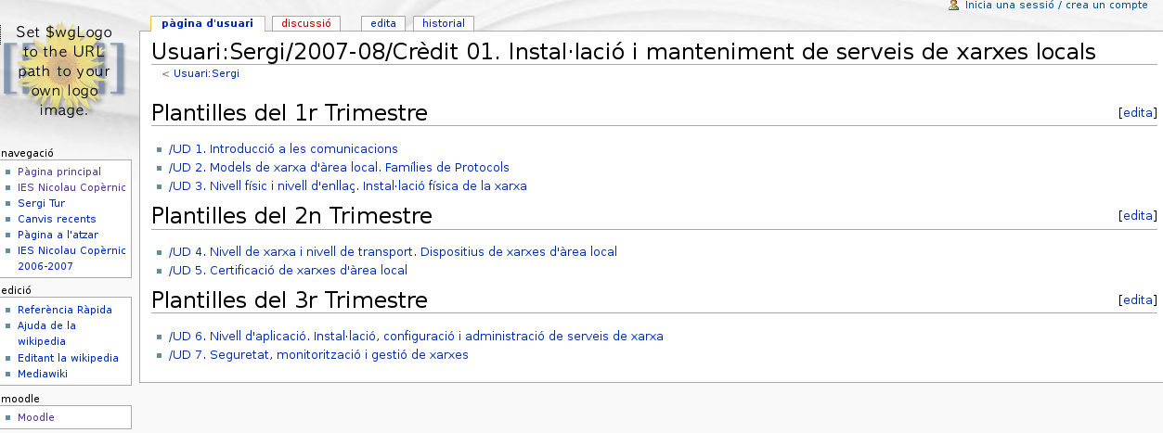
Recursos TIC i material
Plantilles del dossier virtual

Slide 32

Recursos TIC i materials
Altres recursos TIC
  Correu electrònic
  Programari de xarxes (comandes, analitzadors de xarxa com Ethereal o Ettercap, eines de monitorització de xarxa...)
  Programari de màquines virtuals (Virtual Box)
  Sistemes operatiu Ubuntu GNU/Linux i Windows
  Mirror d'Ubuntu per instal·lar més ràpidament aplicacions
Materials:
  Disc dur extraible dels alumnes
  CD de reinstal·lació de la imatge de disc dur (reinstal·la des de un servidor d'imatges)
  Aula d'informàtica, videoprojector, Pissarra

Slide 33

Avaluació
  Avaluació
Notes:
Presentació: Nom. Index de les tres parts de la prova?
OBJECTIU: comprovació de l'aptitud pedagògica de l'aspirant i el seu domini de les tècniques necessàries per a l'exercici docent
CONCLUSIÓ: Degut a que el temps per aquesta prova es limitat, em centraré en les parts de la programació que són competència directa del professor i només esmentaré de forma ràpida les qüestions que venen fixades de forma normativa per alguns dels ents reguladors dels Cfs.
El meu objectiu és intentar demostrar en aquest temps límitat la meva capacitat com a docent, que puc ser bon comunicador, amb iniciativa i creativitat, sensible amb la diversitat a l'aula i als conflictes i/o problemes que poden sortir i que obviament predisposat a la innovació i adaptació a les circumstàncies

Slide 34
Avaluació
L'avaluació és regeix per:
  La normativa de les instruccions d'inici de curs (apartat 13.4)
  El règim del reglament intern del centre
  Les decisions preses pel departament d'informàtica
  Recomanacions de la guia didàctica
És tracta d'un tema crític.
  Cal detallar com?, quan?, què i en quina quantitat? amb què? i de quina manera? es dura terme l'avaluació

Slide 35
Avaluació
13.4.1. Criteris generals - FP
A l’inici del curs el centre informarà l’alumnat dels continguts del currículum formatiu, de
l’estructura per crèdits, dels objectius generals del cicle i dels objectius terminals de cada crèdit,
així com dels criteris generals d’avaluació, promoció de curs i superació del cicle.
Dossier de benvinguda del crèdit
  Conté tota la informació relativa als continguts del crèdit, l'avaluació, el material necessari i les normes.
  S'entrega el primer dia de classe.
Criteris (Com?)
  L'avaluació dels alumnes es basa en l'assoliment dels objectius terminals i de les capacitats clau
13.4.4. Avaluació dels crèdits - FP
L’avaluació dels crèdits es farà a partir del grau d’assoliment de les capacitats expressades pels objectius terminals previstos en cadascun dels crèdits...

Slide 36
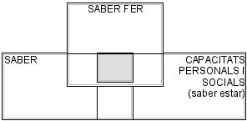
Avaluació
Com s'obtenen les notes?
50 % Continguts de
Procediments
20% Continguts de
Fets, Conceptes i sistemes conceptual
30% Continguts
d'Actituds

Slide 37
Avaluació
13.4.1. Criteris generals - FP
L’avaluació de l’aprenentatge de l’alumnat de cicles formatius serà continuada, integrada en el procés d’aprenentatge, tindrà en compte una organització modular i es farà per crèdits.
Avaluació continuada
  Els tants per cent són consensuats
  No es pot faltar a més d'un 10% de les classes
  És obligatori presentar tots els treballs i activitats proposades (excepte causa justificada)
Nota final:
  Per tal de poder fer aquesta mitjana ponderada és imprescindible haver aprovat tots els trimestres.

Slide 38
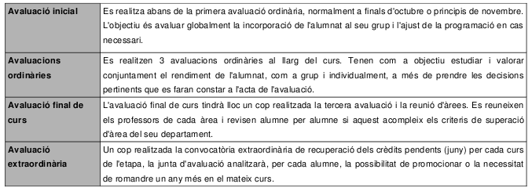
Avaluació
Sessions d'avaluació (quan?)
13.4.3. Sessions d’avaluació – FP
...
3. Periodicitat
Durant el curs acadèmic es faran un mínim de tres sessions d’avaluació ordinàries, a més de
l’avaluació final.
4. Avaluació inicial
A l’inici de cada cicle formatiu, abans de la primera avaluació trimestral ordinària, es farà una
avaluació inicial del cicle formatiu, que té per objectiu avaluar globalment la incorporació de
l’alumnat al cicle, ajustar la programació prevista i reorientar-la, si escau.

Slide 39
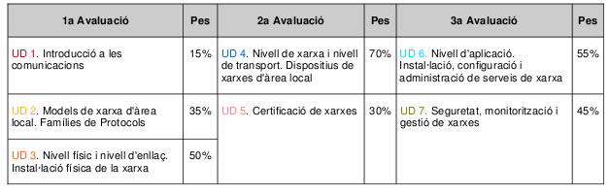
Avaluació
De quina manera s'obtenen les notes trimestrals?
  Pes de les unitats didàctiques en la nota trimestral
I les notes de cada unitat didàctica
  S'especifica en cada unitat didàctica
  Totes les activitats conten. Cada fitxa d'activitat indica quin és el pes de l'activitat

Slide 40
Avaluació
Mecanismes de recuperació
La recuperació té 2 components
  Activitat puntual: Proves de recuperació de continguts de Fets, conceptes i sistemes conceptuals (proves Moodle)
  Activitat continuada: Presentació de les tasques, pràctiques i activitats no realitzades o suspeses durant l'any.
13.4.5. Recuperació de crèdits - FP
L’alumnat disposarà d’una convocatòria extraordinària de recuperació, d’acord amb la planificació de les activitats de recuperació establertes pel centre en la programació curricular del cicle formatiu.
Cada professor/a establirà les estratègies de recuperació, que podran consistir en activitats puntuals o continuades, previstes en la programació de cada crèdit. En tot cas, l’alumnat haurà d’estar informat de les activitats que haurà de dur a terme per recuperar els crèdits suspesos, així com del període i les dates en què es faran les avaluacions extraordinàries corresponents.

Slide 41
Estructura de les unitats didàctiques
  Estructura de les unitats didàctiques

Slide 42
Estructura de les unitats didàctiques
Totes segueixen la mateixa estructura organitzativa
  Temporització prevista i calendari
  Objectius de la unitat didàctica
    Terminals i d'aprenentatge (objectius contextualitzats)
  Continguts contextualitzats
  Nuclis d'activitat i activitats
  Contextualització dels continguts d'actitud i capacitats clau
  Recursos materials i espais. Ús de les TIC
  Avaluació

Slide 43
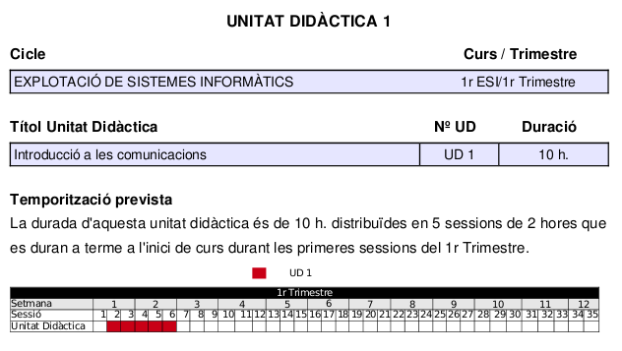
Temporització prevista i calendari

Slide 44
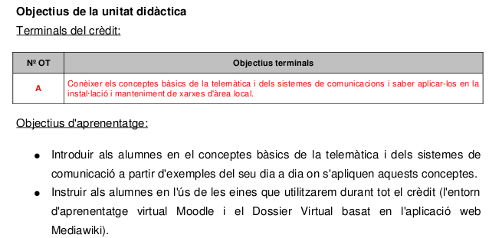
Objectius de la unitat didàctica

Slide 45
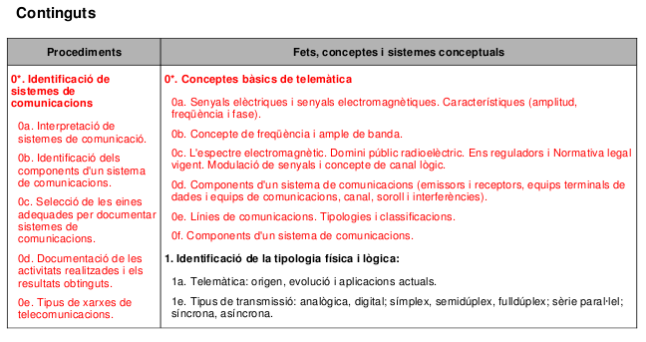
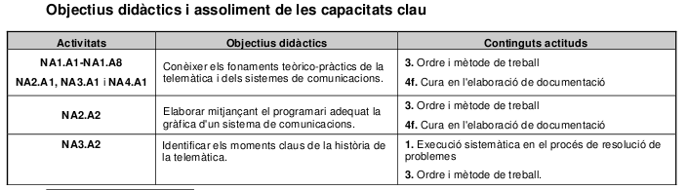
Continguts contextualitzats
Contextualització dels continguts d'actitud i capacitats clau

Slide 46
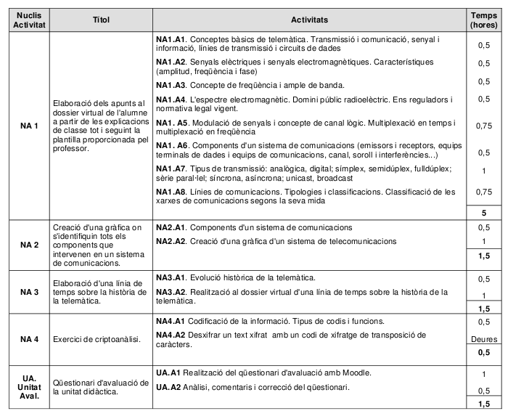
Nuclis d'activitat

Slide 47
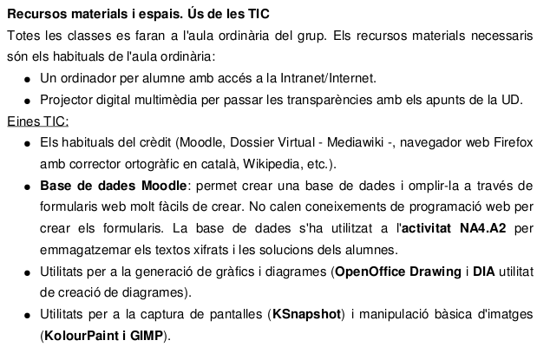
Recursos materials i eines TIC

Slide 48
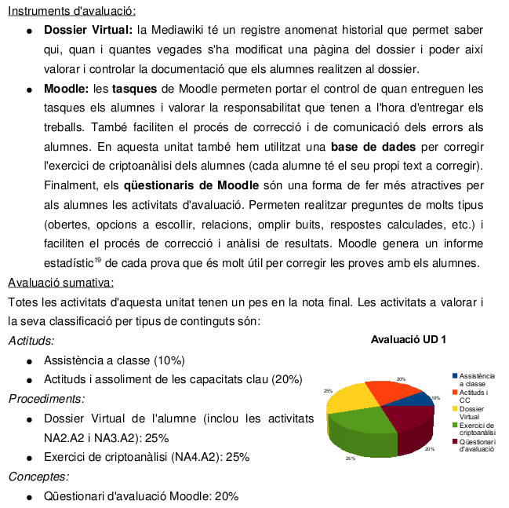
Avaluació de les Unitats didàctiques
Instruments d’avaluació
  Activitats
    Treballs
    Pràctiques
    Observació del treball realitzat a classe (fulls de registre, guions de pràctiques...)
  Assistència a classe
  Apunts
  Proves d'avaluació en Moodle

Slide 49
Annex
  Fitxes d'activitat
  Seguiment de la programació
  Dossier de benvinguda del crèdit
  Full de registre/avaluació de les activitats a l'aula
  Proves d'avaluació Moodle
    Informes estadístics de les proves d'avaluació
  Fulls de càlcul amb les graelles d'avaluació
  Full de registre d'actituds i capacitats clau
  Calendari de les unitats didàctiques i sessions d'avaluació
  Fitxa de seguiment d'alumne/a per al traspàs d'informació al tutor
  Glossari de termes anglesos per al crèdit 10
  Accés web als continguts del crèdit. Moodle i Mediawiki
  DVD amb els continguts del curs
  Bibliografia

Slide 50
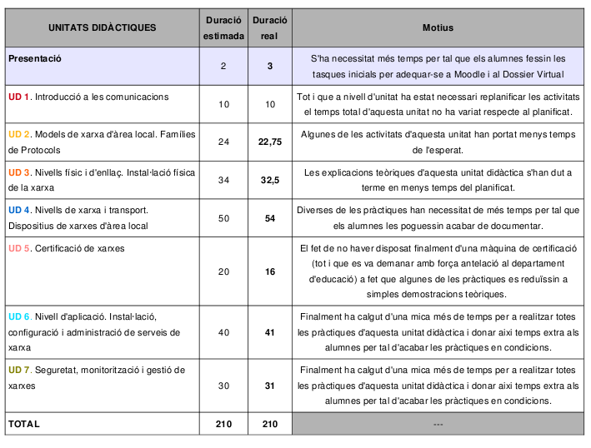
Seguiment de la programació
Es realitza al final de curs i permet fer un anàlisi útil per a l'adaptació de la programació

